Slide 1
VirtualBox
Tmax JEUS 설치
DEV-20-20-07_이재윤

Slide 2
설치과정
실행확인

Slide 3
설치과정

Slide 4
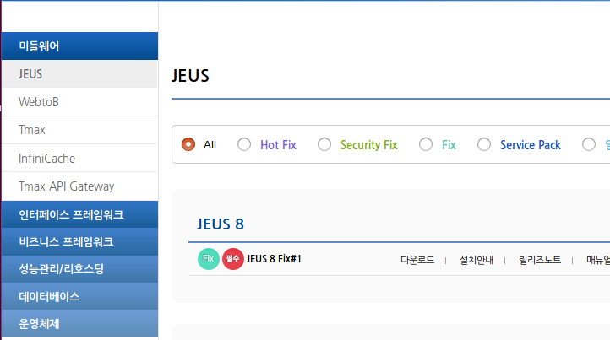
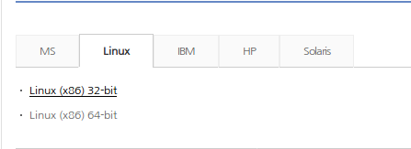
우분투에서 Tmax 홈페이지에 접속해 JEUS를 다운받는다
리눅스 환경이므로 리눅스 버전과 64bit를 다운받는다.

Slide 5
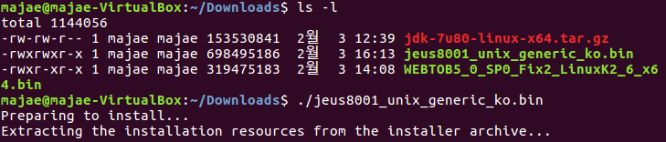
다운로드된 폴더로 이동 후 제우스 설치파일의 실행 권한을 준다.
Sudo chmod 775 jeus8001_unix_generic_ko.bin
권한을 변경 후 설치파일을 실행한다.
./jeus8001_unix_generic_ko.bin

Slide 6
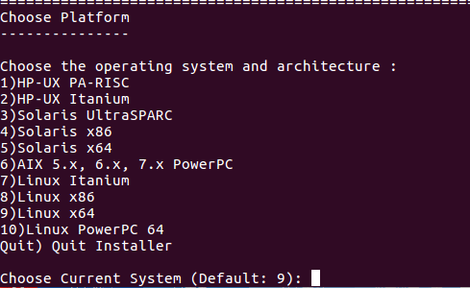
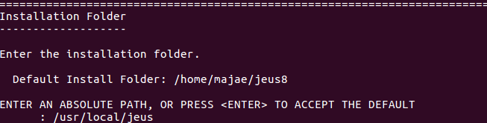
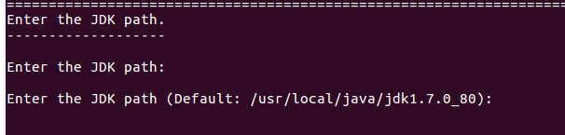
<ENTER> 를 눌러 대부분의 질문을 넘어간다.
플랫폼 선택에서는 리눅스 환경이니 비트수가 맞는 9 번을 선택한다.
다음으로 자신이 설치하고 싶은 경로를 입력한다.
자신의 JDK의 경로를 입력한다.

Slide 7
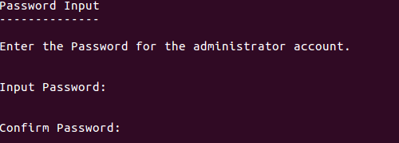

비밀번호를 설정 하고 설치가 진행된다.
설치가 완료되면 /etc/profile파일을 수정해 환경변수를 설정한다.

Slide 8

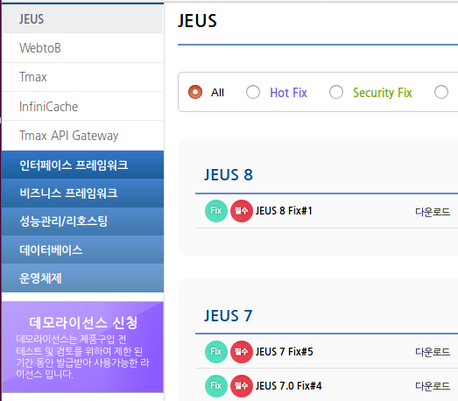
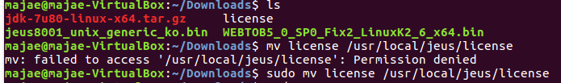
환경변수를 적용한다.
source /etc/profile
환경변수가 적용이 됐는지 확인한다.
echo $JEUS_HOME
라이선스를 다운받아 제우스 폴더 아래 라이선스 폴더에 저장한다.

Slide 9
실행확인

Slide 10
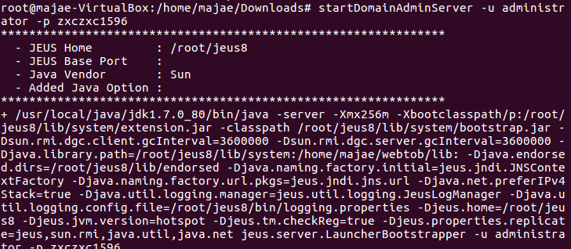

정상적으로 설치되었는지 확인하기위해 JEUS를 가동한다.
startDomainAdminServer -u administrator -p <password>
-p 뒤에는 자신이 설정한 비밀번호를 입력한다.
정상적으로 실행이 되면 이 메시지가 출력된다.

Slide 11
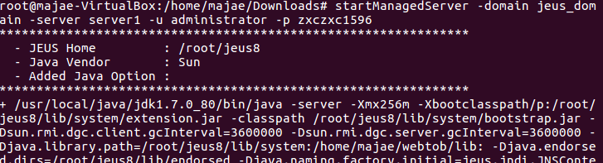
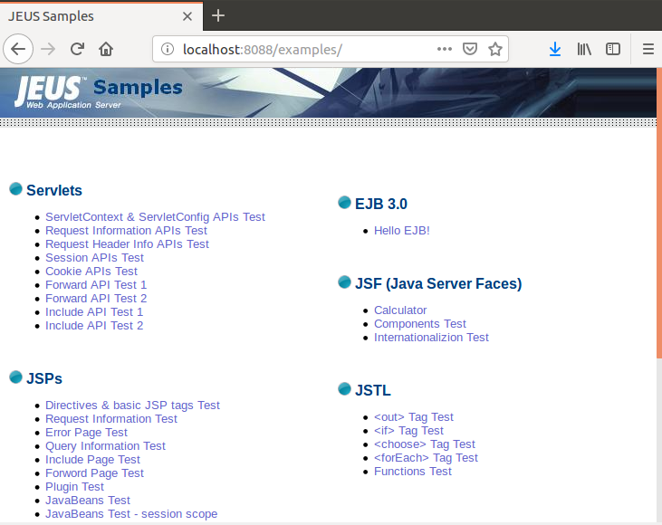
JEUS MS를 실행한다.
startManagedServer -domain jeus_domain -server server1 -u administrator -p <password>
정상적으로 실행되면 examples가 생성되고 웹브라우저에서
http://localhost:8088/examples/ 을 입력하면 확인이 가능하다.

Slide 12
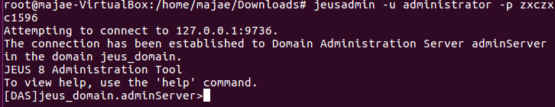
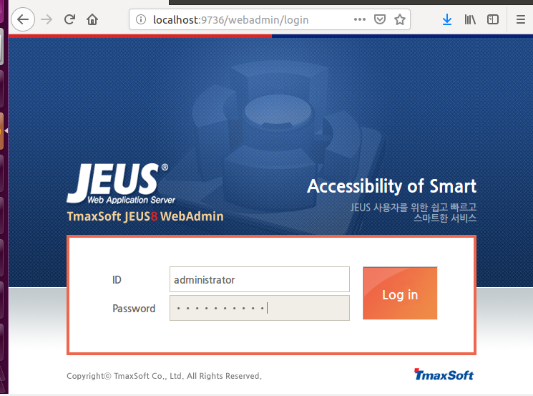
http://localhost:9736/webadmin
제우스를 관리할 수 있는 webadmin을 실행한다.
jeusadmin -u administrator -p <password>
웹브라우저에서 http://localhost:9736/webadmin 을 주소창에 입력한다.
설치단계에서 설정한 계정으로 접속한다.
Default 로 넘어갔으면 일반적으로 ID는 administrator로 설정된다.

Slide 13
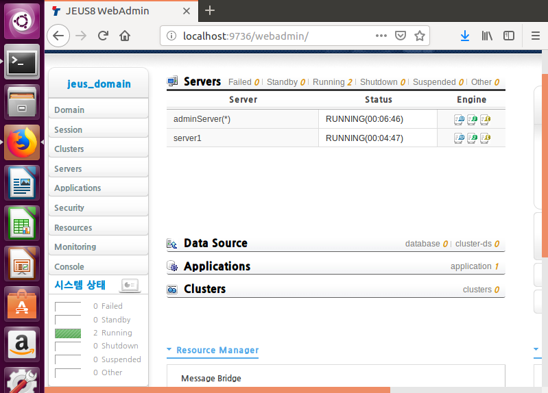
접속에 성공하면 webadmin을 통해 JEUS를 관리할 수 있다.

Slide 14
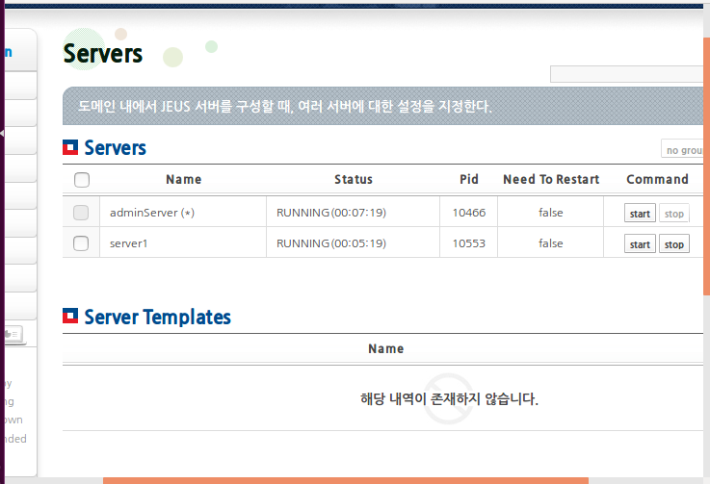
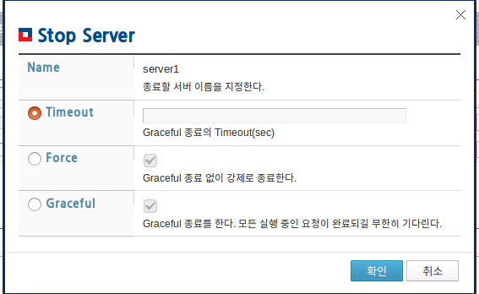
Webadmin에서 서버목록을 조회하고 start 버튼과 stop 버튼을 눌러 서버를 시작하거나 종료할 수 있다.

Slide 15

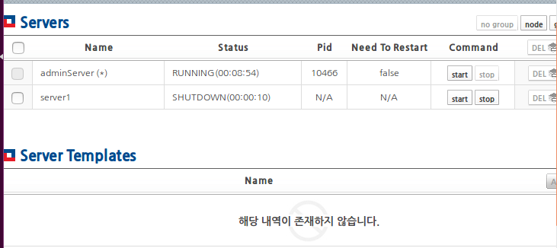
jeusadmin에 로그인을 한 후에 콘솔 창에서 명령어로 JEUS 서버를 관리 할 수 있다.
local-start-server
local-shutdown
마지막으로 exit 명령어를 입력해 jeusadmin을 종료한다.

